Slide 1
Rapports annuels de visites Synthèse 2019
Actualisée
pour l’AG 2020 de UD06
2 mars 2020 Cagnes-sur-Mer
Synthèse réalisée par Jean DOUSSY – DDEN Grasse Val de Siagne

Slide 2
Rapports de visites DDEN06
117 DDEN dans UD06
266 écoles avec DDEN sur 567 47% couvertes
175 rapports saisis 66%

Slide 3
Ecoles avec DDEN

Slide 4
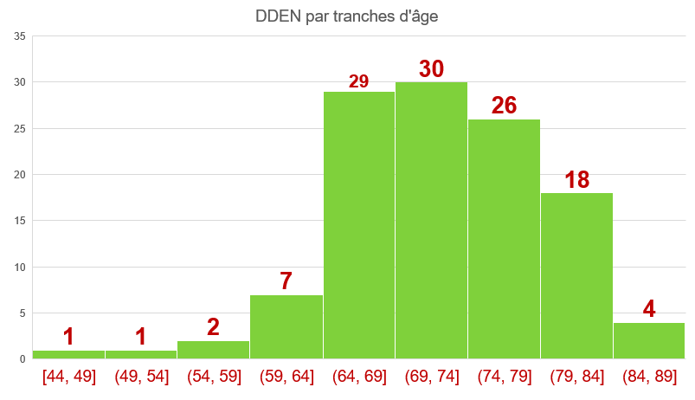
DDEN par tranches d’âge

Slide 5
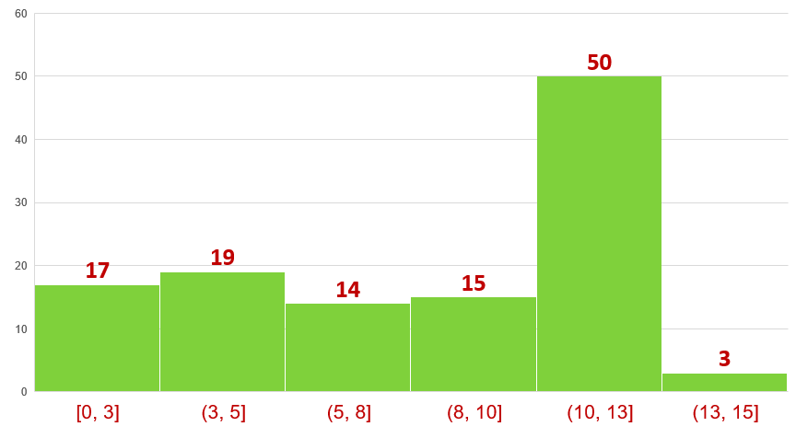
DDEN ancienneté

Slide 6
EFFECTIFS

Slide 7
Les écoles du panel

Slide 8
Total des élèves du panel
31139 élèves
1285 classes
335 ULIS

Slide 9
Effectifs rentrée 09/2019

Slide 10
Besoins particuliers

Slide 11
100% des écoles ont une restauration scolaire
85%
du panel
56% sont en régie municipale

Slide 12
Sécurité des personnes et des biens

Slide 13
Registre de sécurité
Ne sais pas : 1
Non : 2
Ont consulté le registre : 116

Slide 14
Commission de sécurité
81 %

Slide 15
Evacuation incendie

Slide 16
P.P.M.S.

Slide 17
Violence
Nombre d’écoles : 36
  Intérieur 26
  Extérieur 19

Slide 18
Harcellement
Nombre d’écoles : 18
  Intérieur 17
  Extérieur 6

Slide 19
Bilan santé 5-6 ans
  Ne sais pas 63
  Non 46
  Oui 71 (2267 élèves)

Slide 20
Bilan santé CE2
Nombre d’écoles : 18
  Intérieur 17
  Extérieur 6

Slide 21
Y-a-t-il des actions éducatives de prévention à la santé ?
  Oui : 125
  Non : 52
  Ne sais pas : 0

Slide 22
Commentaires des DDEN
(Voir aussi la diffusion faite aux délégations)
Quelques extraits

Slide 23
Extraits des rapports
Ecole sereine, climat convivial
Le problème récurent de la vétusté des sanitaires
La décharge de la directrice reste insuffisante pour une gestion sereine de l'établissement.
Une sensibilisation aux gaspillage alimentaire
Le climat relationnel de confiance au sein de l'équipe éducative s'est sensiblement dégradé à la rentrée scolaire
Sécurité: la salle des Maronniers communique avec l'ècole, intrusion possible par l'issue de secours.
La cour de récréation présente plusieurs dangers ( gradins , trottoirs )
Ecole appartenant et gérer par le département 06.

